Slide 1
PLANIFICACIÓN CLASES VIRTUALES SEMANA N°27 FECHA : 30-09-2020 02-10-2020 Ámbito Interacción y Comprensión del Entorno. Núcleo: Pensamiento Matemático. NT 1
Colegio Jean Piaget
Mi escuela, un lugar para aprender y crecer en un ambiente seguro y saludable

Slide 2
ASIGNATURA /CURSO | Pensamiento Matemático/ Pre Kínder
NOMBRE DEL PROFESOR/A | Carla Muñoz Saldaña
EDUCADORA DIFERENCIAL | Judith Figueroa Correa.
OBJETIVO DE APRENDIZAJE PRIORIZACIÓN NIVEL 1 | Oa 1 Crear patrones sonoros, visuales ,gestuales, corporales, de dos o tres elementos. Oa 2 Experimentar con diversos objetos estableciendo relaciones al clasificar por dos o tres atributos a la vez (forma, color, tamaño, función, masa, materialidad, entre otros) y seriar por altura, ancho, longitud o capacidad para contener. . Oa 6 Emplear números para contar, identificar, cuantificar, y comparar cantidades hasta 20 e indicar orden oposición de algunos elementos en situaciones cotidianas o juegos.
INDICADORES DE EVALUACIÓN PARA OA | Completa números en una recta numérica. Señala Patrones de una serie ( Hasta tres elementos) Agrupa elementos por tres atributos que tienen en común, como forma, color, tamaño usando material concreto y pictóricos. Cuenta elementos concretos ( entre 1 y 10) determinando la cantidad, en situaciones cotidianas.
CONTENIDO /HABILIDADES | Patrones/ crear Cuantificar / Contar
OBJETIVO DE LA CLASE | Evaluar el funcionamiento de aprendizajes remotos, que se entregan a los estudiantes.
EVALUACIÓN | Formativa

Slide 3
ACTIVIDAD(ES) Y RECURSOS PEDAGÓGICOS | Se motiva a los estudiantes a ubicarse en un lugar cómodo y limpio para realizar la actividad. Se Invita a la familia a que esta semana se dará inicio a Evaluación Formativa, que es un proceso donde se observan los avances que ha tenido los estudiantes es sus aprendizajes en relación a los objetivos plateados. Esto se realiza para saber cómo continuar con el proceso de enseñanza aprendizaje según las necesidades del curso. Se trabajara a través de guías de aprendizajes., la cual un adulto será el encargado de leer las instrucciones y guiar al alumno para el desarrollo de las guías https://youtu.be/jV1fvGYt8lY https://youtu.be/-98FQlUVR84 RECURSOS: Video, guía de t trabajo etc.
EVALUACIÓN FORMATIVA | Se evaluará a través del ticket de salida
ESTE MÓDULO DEBE SER ENVIADO AL SIGUIENTE CORREO ELECTRÓNICO | Correo electrónico: carla.munoz@colegio-jeanpiaget.cl

Slide 4
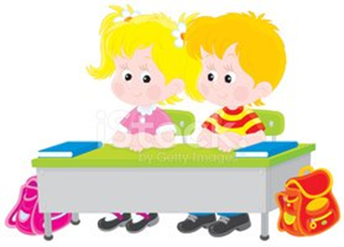
Acuerdos de la clase
PUNTUALIDAD.
SILENCIAR MICRÓFONO
MANTENER EL MATERIAL QUE SE SOLICITA
ATENCIÓN Y RESPETO A QUIEN HABLA
LEVANTAR LA MANO, PARA OPINAR
PARTICIPA ACTIVAMENTE

Slide 5
Patrones y secuencias Contar elementos Clasificar elementos
¿Qué voy a aprender?
¿Cómo lo voy a
aprender
Contando y marcando el número.
Indicando el patrón de una serie
Agrupando elementos
¿Para qué lo voy a
aprender?
•Potenciar el Pensamiento Matemático.

Slide 6
Inicio Activación Conocimientos Previos
Activo Mis Aprendizajes
Recuerdan ¿ Qué hemos Aprendido en Matemática?
¿Qué es Contar?
¿Cómo lo Hacemos?

Slide 7
¿Qué son los Patrones?
¿Qué patrones podemos formar?
¿Qué patrones vemos diariamente?
¿Qué es clasificar?
¿Qué elementos podemos clasificar?

Slide 8
Motivación
Recordemos
Veamos este video
https://youtu.be/WhXZaxeZ5sg
https://youtu.be/cNOQVa5FkgM
https://youtu.be/-98FQlUVR84

Slide 9
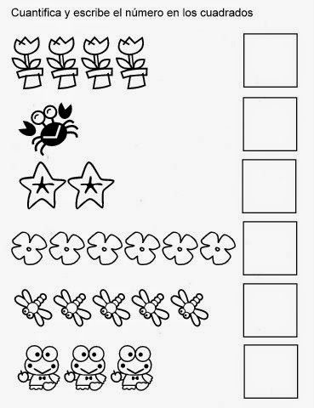
Evaluación Formativa Pensamiento Matemático
Nombre_________________________________
1.-Observa, cuenta y grafica el número que corresponda a cada conjunto

Slide 10
1.b- Completa la recta numérica con los números que faltan

Slide 11
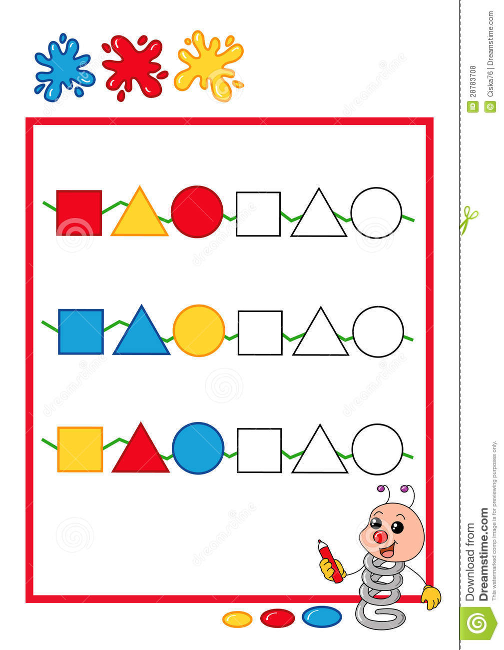
2.-Observa el patrón de colores , utiliza los colores, pintando según corresponda a cada color.

Slide 12
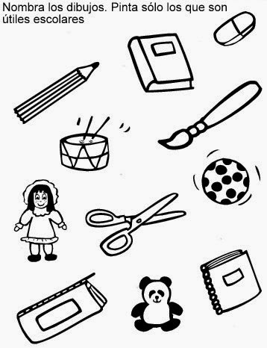
1.- Clasificación . Observa, pinta solo los que son útiles escolares

Slide 13
TICKET DE SALIDA SEMANA 27
1.a-¿Cuántos pelotas hay? Cuéntalos y marca el número
2 5 6
1.b-¿Cuántos estrellas hay? Cuéntalos y marca el número
3 5 7

Slide 14
2. a-¿Qué colores utilizaste para realizar el primer Patrón? Píntalos
2.b-Crea tu propio Patrón

Slide 15
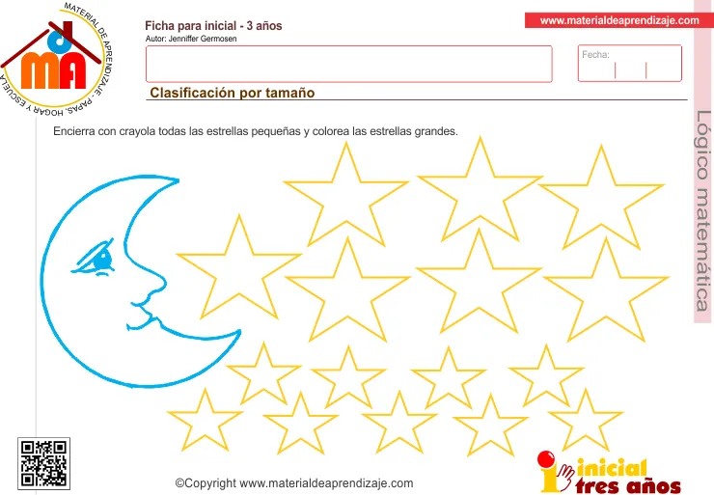
3 a-Observa , pinta todas las estrellas grande y encierra en un circulo las pequeñas
2.b-Completa las secuencias

Slide 16
Enviar fotografía de este ticket de salida a: Educadora Carla Muñoz Saldaña
Correo:carla.munoz@colegio-jeanpiaget.cl
Celular: 972188895

